Slide 1

SOC平台下的电离层探测系统的
设计与实现
The Design and Implementation of Ionospheric Sounding System Based on SOC
赵宇来
2017282120278
杨国斌 副教授
电子与通信工程
Notes:
各位老师，同学，上午好！
我叫赵宇来，我的导师是杨国斌老师
今天我的答辩主题是SOC平台下的电离层探测系统的设计与实现

Slide 2
1
研究背景和意义
2
终端系统硬件设计
3
终端系统嵌入式软件设计
4
管理系统应用软件设计
目 录
content
5
总结与展望
Notes:
内容主要围绕这5个方面进行

Slide 3
1
研究背景和意义
research background & significance
Notes:
首先是 研究背景和意义

Slide 4
研究背景和意义
地基电离层探测方式
whu.edu.ionolab.zyl
whu.edu.ionolab.zyl
whu.edu.ionolab.zyl
垂直探测
斜向探测
斜向返回探测
Notes:
常见的电离层地基探测方式主要有以上3种：垂直探测、斜向探测以及斜向返回探测

Slide 5
研究背景和意义
探测设备所面临的问题
电离层探测设备普遍独立运行于偏远地区，且大多数的探测设备缺乏有效的监管和控制。
Notes:
而对于目前大多数电离层探测设备，都存在一个普遍的问题，那就是：电离层探测设备通常放置于不便于维护的偏远环境，这些探测设备可能无法得不到有效地监管和控制，如屏幕左图为我们电离层实验室的野外台站分布，大部分站点都处在无人值守的地方。

Slide 6




研究背景和意义
电离层探测系统整体结构
电离层探测管理服务器（探测管理系统）
电离层探测设备（探测终端系统）
互联网
B/S设计结构（浏览器/服务器）
Notes:
为了应对以上问题，本文设计并实现了一套全新的电离层探测系统，探测设备是基于SOC设计，使其能够接入互联网，借助现代网络，应用BS结构，实现对多台探测设备的有效监管和控制。因此本论文也是围绕着探测终端系统和运行于服务器的管理系统这两个部分进行展开的。

Slide 7
研究背景和意义
SOC介绍
存储器IP
外设接口IP
自定义IP
硬核处理器系统
SOC (System On Chip) 称为系统级芯片
DSP
Cyclone V ® SOC FPGA
在单个芯片上，能够集成定制功能模块，而在以往的系统需要多个电路板以及各种芯片互联才能完成
特点：
硬件规模庞大，通常基于IP设计模式
软件比重大，需要进行软硬件协同设计
电源管理
微处理器
模拟前端模块
时钟模块
Notes:
先介绍一下SOC，SOC是指片上系统，或者系统级芯片，能够在单个芯片上集成定制的功能模块，而在以往的系统需要多个电路板以及各种芯片互联才能完成。采用SOC作为终端系统的核心架构，既能缩小系统设计体积，减少实现成本，又能借助丰富IP提高开发效率，实现一个稳定且可模块化的系统。

Slide 8
Cyclone V SOC FPGA
硬核处理器系统
处理器 | ARM Cortex-A9
频率 | 1GHz
一级缓存 | 32KB
二级缓存 | 512KB
逻辑资源 | 最大462KB
片上RAM | 64KB
开发工具 | Quartus II
FPGA
硬核处理器 I/O
锁相环
HPS
ALM和分布式内存
ARM Cortex-A9
双核处理器
PCS
M10K嵌入式存储
PCle
DSP 硬核模块
外部存储接口控制器
I/O 引脚
内嵌硬核处理器（HPS）架构的FPGA芯片
Notes:
本文选用了Altera公司的 Cyclone V SOC FPGA系列的芯片，它包含两大部分，一是采用双核ARM作为硬核处理器系统的HPS，二是FPGA

Slide 9
2
终端系统硬件设计
Terminal system hardware design
Notes:
第二部分 主要讲终端系统的硬件设计

Slide 10
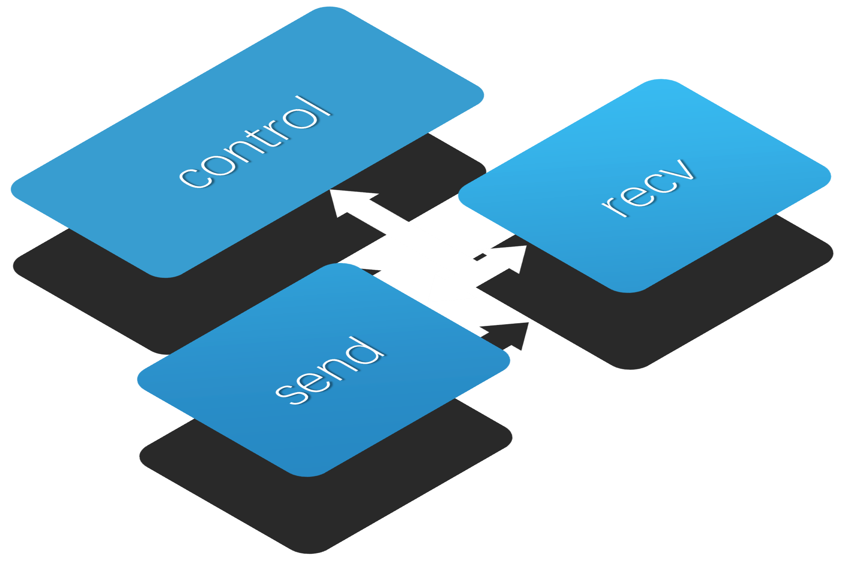
终端系统硬件设计
终端系统结构框图
接收系统负责接收射频回波信号，随后经过放大、滤波、解调等处理，最终得到基带信号.
发射系统的主要任务是根据探测相关参数，在设定时间同步发射对应的射频信号.
控制系统的主要作用是控制接收系统与发射系统这两者的协同运行.
Notes:
首先终端系统由3大部分构成，分别是接收系统，发射系统和控制系统

Slide 11
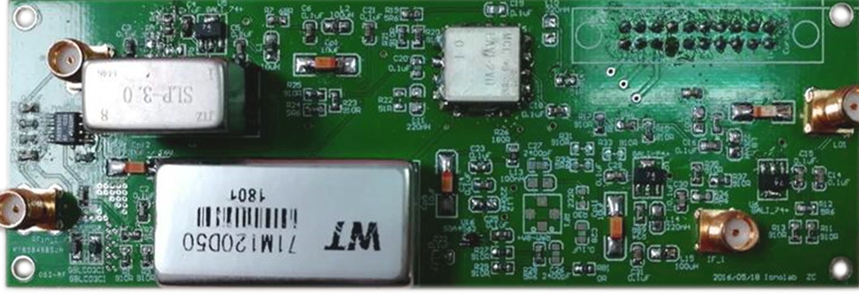
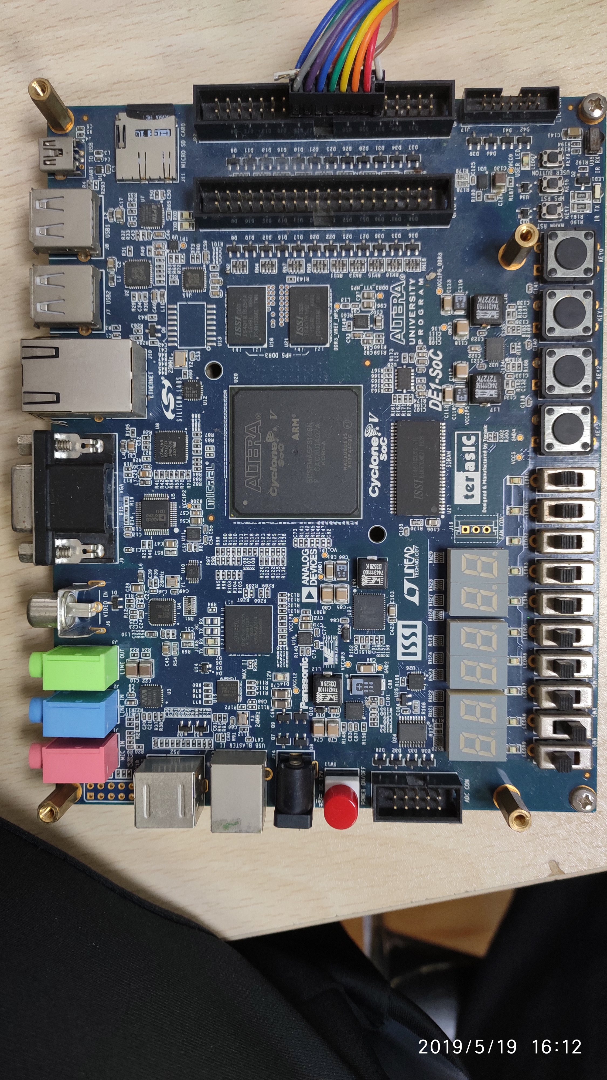
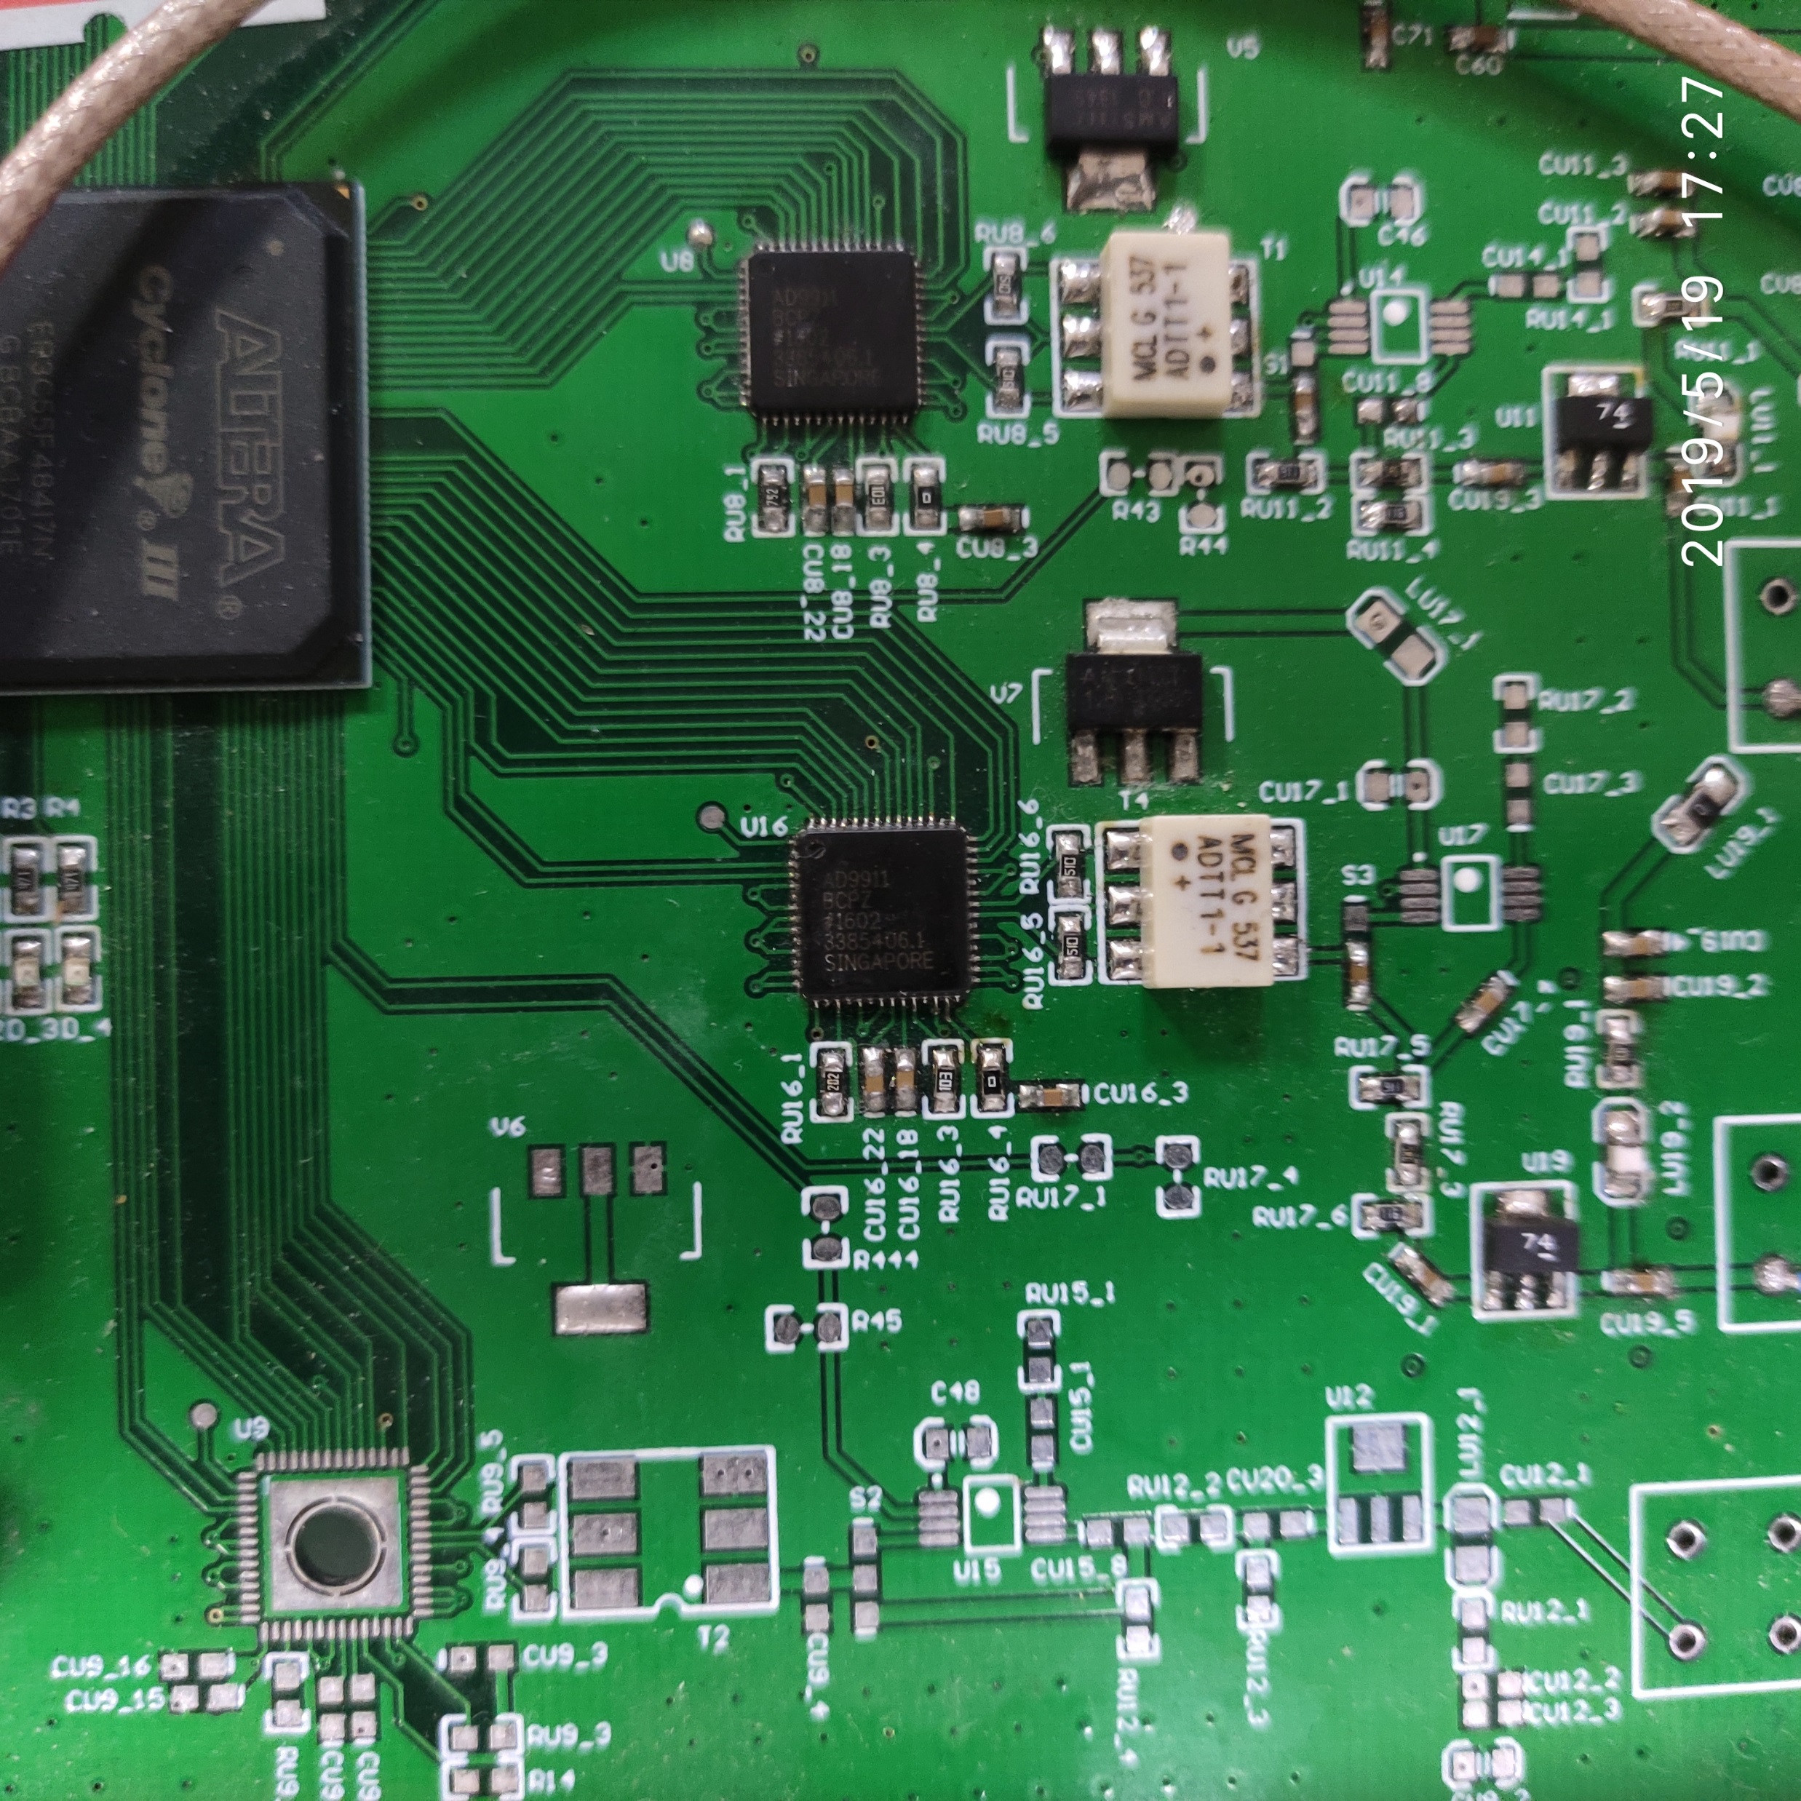
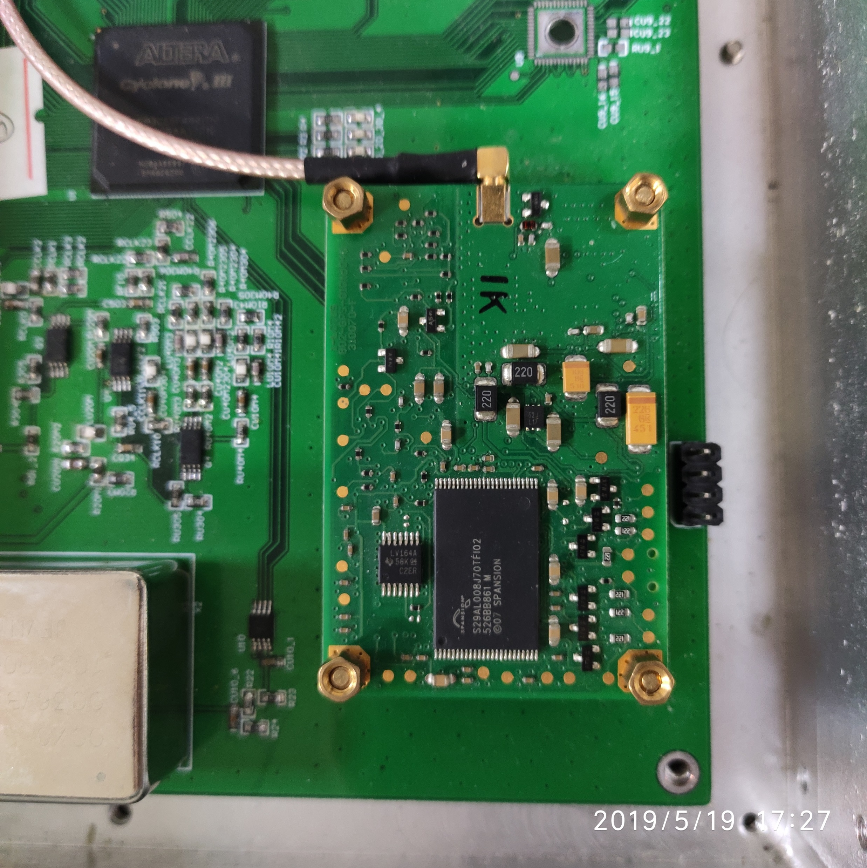
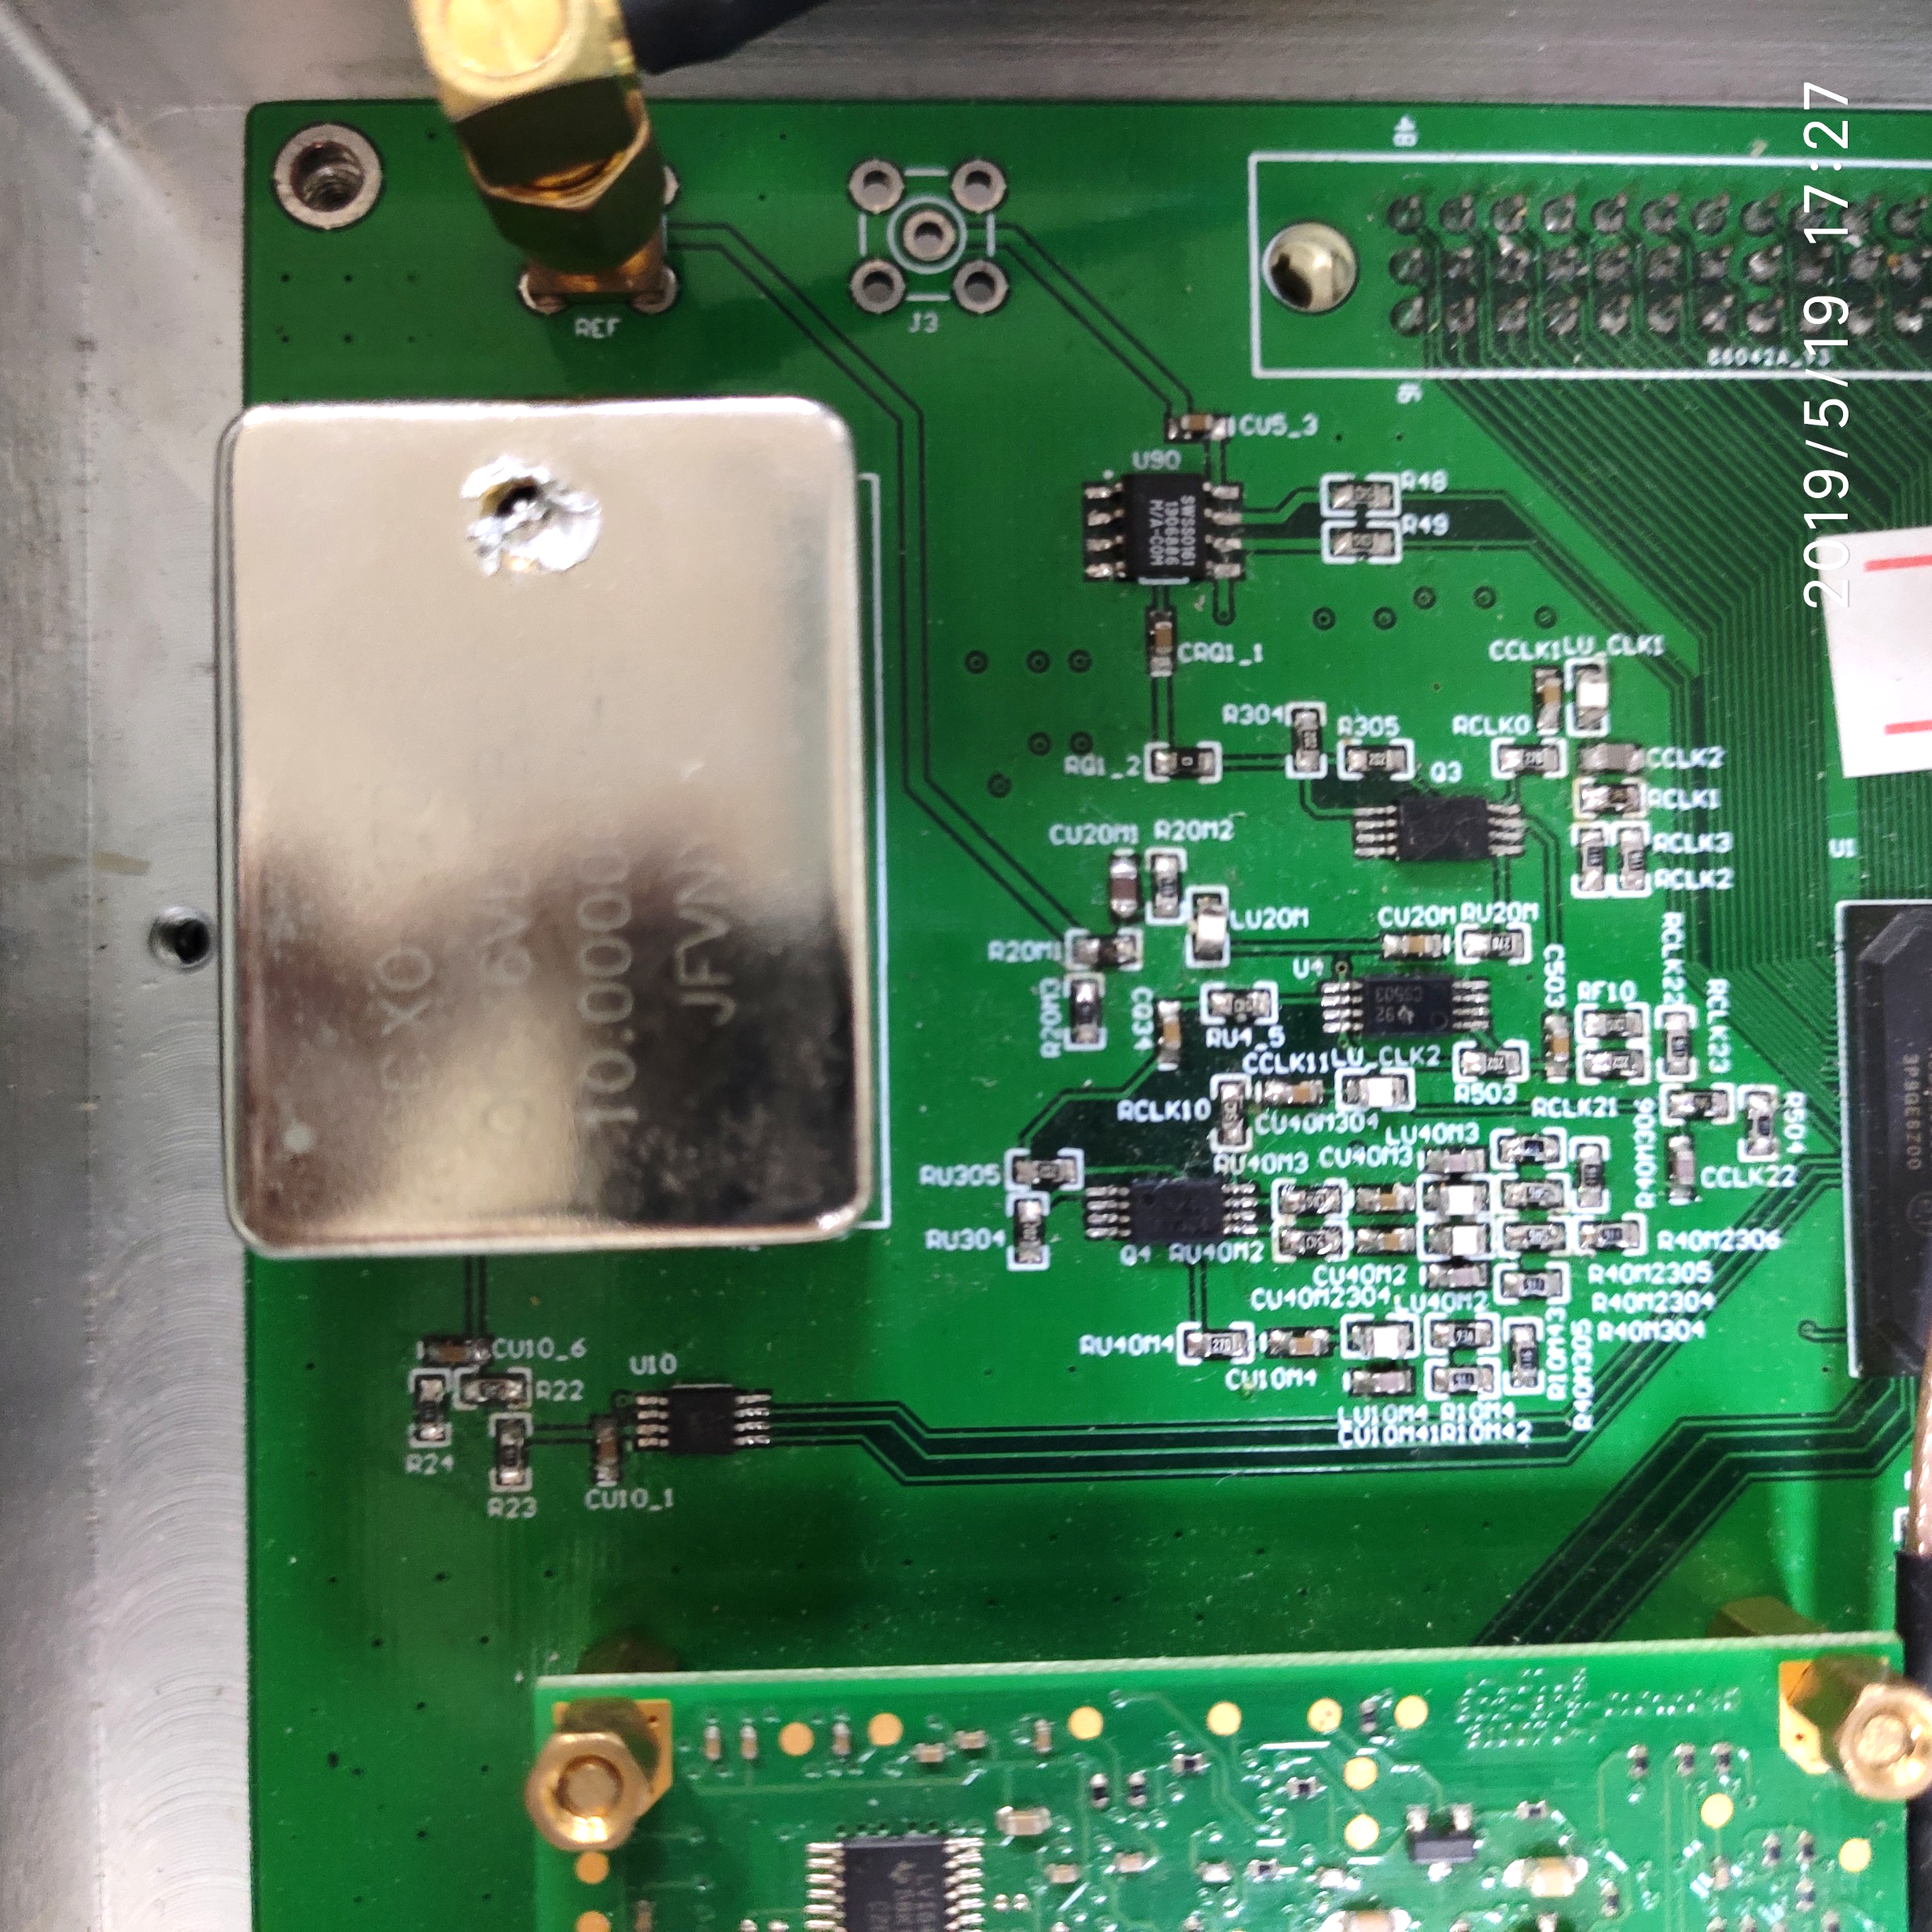
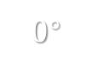
DDC数字下变频
接收天线
CIC
FIR
I
数字
信号
处理
放大
放大
$0$°
限幅
中频
滤波
ADC
NCO
接收系统
90°
CIC
FIR
Q
发射系统
LO
信号调理电路
DDS
信号产生模块
RF
信号调理电路
GPS信号
GPS
GPS数据解析模块
控制系统
系统时钟
OCXO
DAC
时钟校频模块
Notes:
接收系统和发射系统的结构框图如上图所示，上半部分为接收系统，采用了数字中频接收机的设计结构，下半部分为发射系统，主要用于产生期望波形，GPS同步和系统时钟的频率校准，其中左边一部分是由模拟电路来实现，如上图为关键部位的实物展示，剩下的右边一部分则是通过SOC 中 FPGA的来实现的。

Slide 12

终端系统设计
二相编码调制波形
$$W\left(t\right)=A\left(t\right)e^{\left.jU(t\right)}e^{j2πf_{0}t}$$
接收系统
CLK
U(t)
U0
U1
……
Un-1
U0
U1
……
Un-1
发射系统
A(t)
W(t)
控制系统
Notes:
本文采用了二相编码调制波形作为发射信号的波形，如上图所示，U(t)为二相编码调制序列，由0和1组成，分别代表相位为0和与其正交的相位，A(t)为对信号的幅度控制，W(t)为最终的波形，可由最上面的公式所表示，其中F0为载波频率

Slide 13
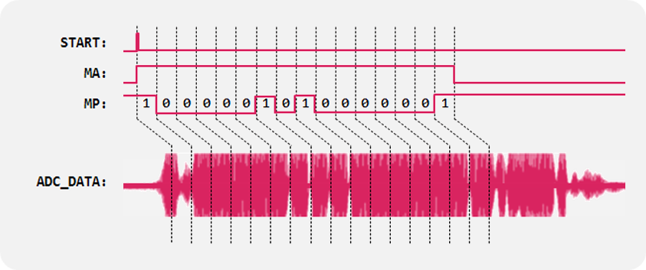
START:
接收系统
MA:
MP:
1
0
0
0
0
0
1
0
1
0
0
0
0
0
0
1
发射系统
ADC_DATA:
控制系统
二相编码调制测试
Notes:
下面是对二相编码调制测试的结果，该结果是通过quartusII中的SignalTap逻辑分析仪工具进行采集的。如图所示，当起始信号START上升沿到来后，幅度控制信号MA置1，产生的波形能够根据相位调制信号MP而改变。实验结果表明发射系统的能够生成正确的期望波形。

Slide 14
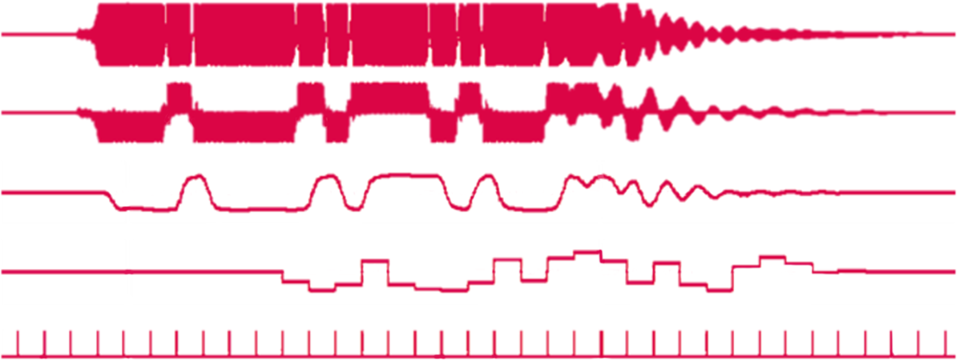
ADC_DATA_IN:
接收系统
CIC_DATA_IN:
CIC_DATA_OUT:
发射系统
FIR_DATA_OUT:
DATA_Vaild:
控制系统
数字中频信号解调测试
Notes:
结合接收系统和发射系统，又对刚才的二相编码调制波形做了一次解调的测试，信号解调的过程是通过数字下变频来完成的，图中可以看出，解调的效果比较理想的。

Slide 15


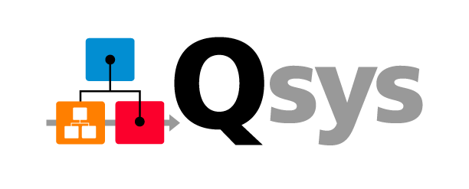

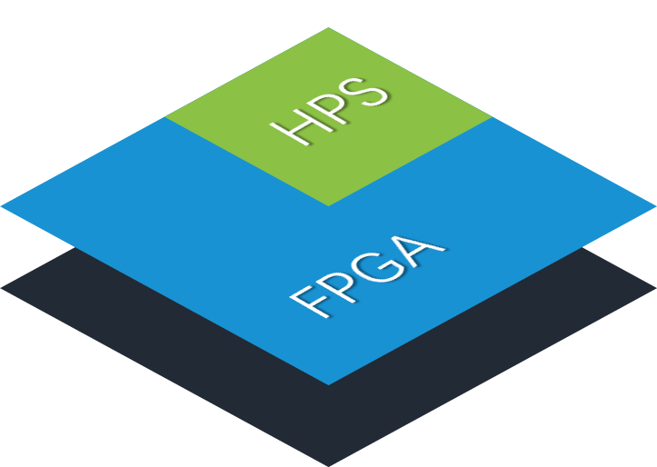
控制系统的设计工具和流程
Quartus II 设计软件
Qsys 系统集成工具
标准的 RTL 流程
IP 支持
设计
ARM Development Studio
GUN tool chain
Linux
FPGA模块设计
嵌入式软件设计
接收系统
仿真
Modelsim
Visual Studio
调试
SignalTap逻辑分析仪
GDB
发射系统
发布
Quartus II Programmer
Flash Programmer
控制系统
Notes:
接下来终端的控制系统，有两大部分，1是FPGA的模块设计，2是嵌入式软件设计，其设计流程如图所示，FPGA模块设计采用了quartusII以及其系统集成开发工具Qsys来完成，嵌入式软件部分是运行于SOC HPS中程序，是基于Linux操作系统的嵌入式软件，因此使用了交叉编译工具链和编译环境对其进行编译。

Slide 16
HPS
ARM Cortex-A9
ARM Cortex-A9
Avalon
接口
数据与指令控制模块
IS
DS
IS
DS
HPS
模块
L2高速缓冲
DDR内存
数据上传模块
接收系统
USB接口
RAM/ROM
GPIO
以太网接口
FPGA 管理器
UART
数据处理模块
接收系统控制模块
SD card
DMA 控制器
SPI
指令处理模块
信号生成模块
发射系统
HPS2FPGA
LWHPS2FPGA
FPGA2HPS
GPS同步模块
GPS通信模块
FPGA
HPS 模块
数据
与
指令
控制
模块
clk
发射系统控制模块
控制系统
设备状态上传模块
时钟校频模块
SysID
接收系统控制模块
PIO
发射系统控制模块
Notes:
该图是控制系统的整体结构框图，上半面是HPS，主要运行嵌入式软件，放在下一节来讲，下半面是FPGA部分，FPGA与HPS进行数据交换的方式之一是通过3个桥接器来实现的。控制系统的FPGA模块由3大模块组成，【C】分别是数据与指令控制模块，接收系统控制模块和发射系统控制模块，这3大模块通过与Qsys定制的HPS模块互联，实现与HPS的交互。

Slide 17
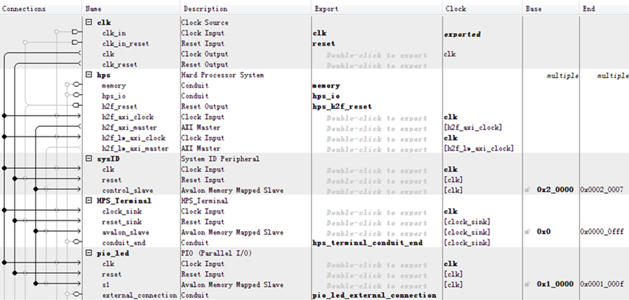
接收系统
发射系统
控制系统
Notes:
该图就是通过系统集成开发工具Qsys构建的系统互联图

Slide 18
3
终端系统嵌入式软件设计
Terminal system embedded software design
Notes:
这一节就是讲嵌入式软件设计

Slide 19

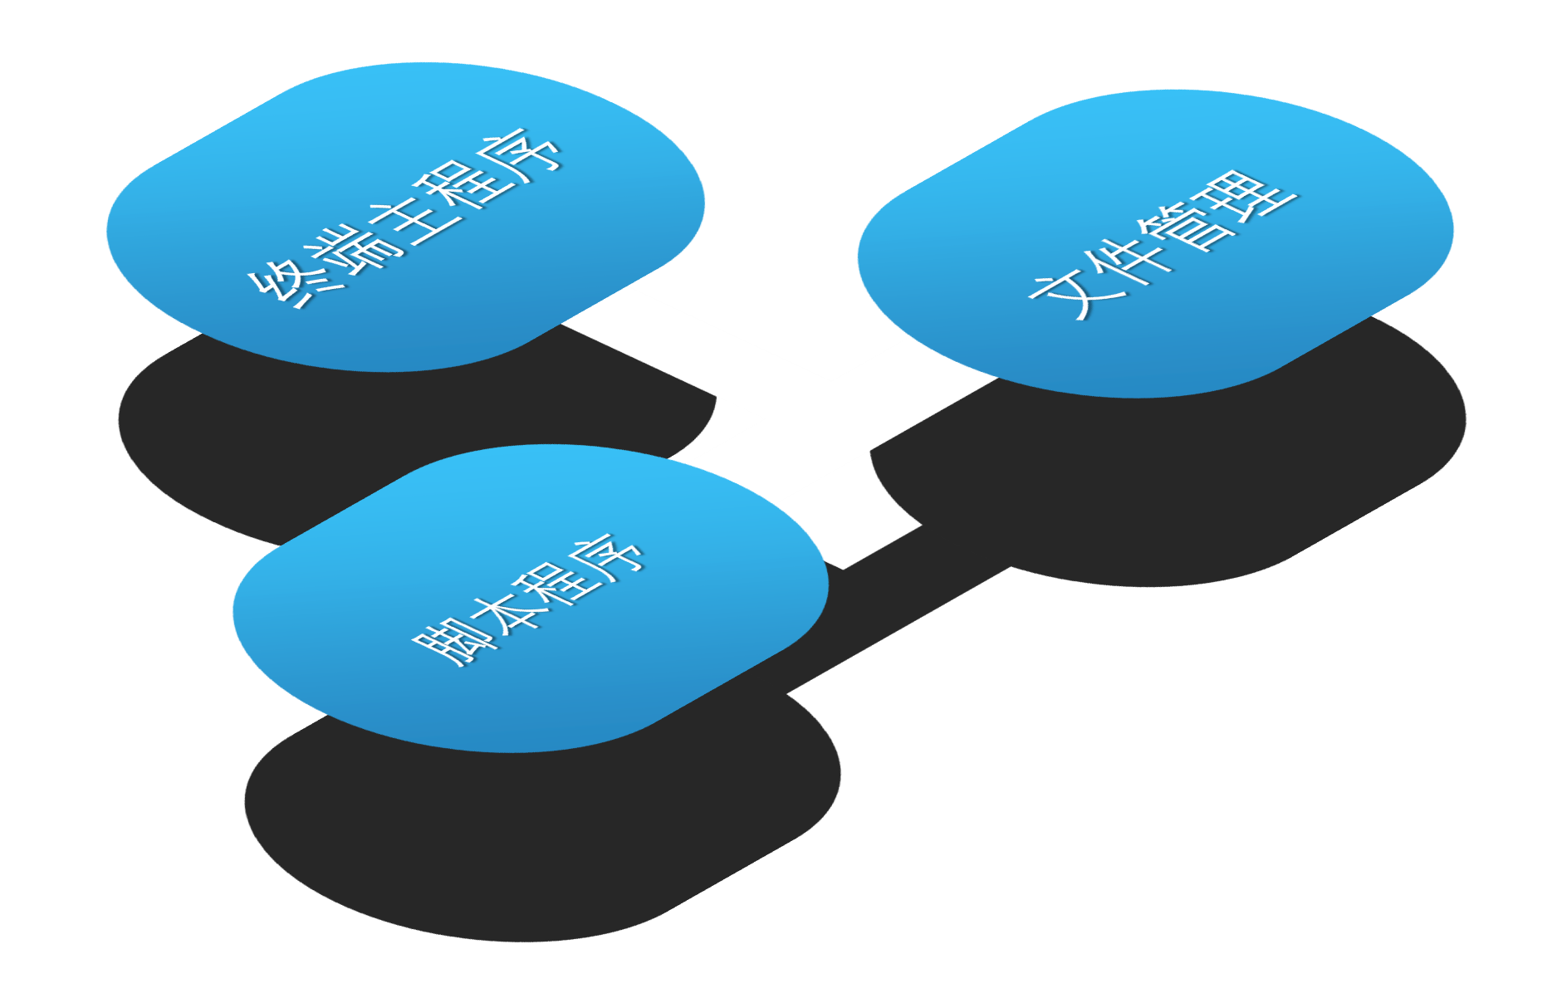


终端系统嵌入式软件设计
终端系统软件设计结构框图
终端主程序是运行是电离层探测终端设备的服务程序，负责控制整台设备的正常运行
文件管理的主要作用是管理终端主程序所依赖的资源文件
脚本程序负责系统环境配置和终端主程序的正常启动
Notes:
终端系统的嵌入式软件设计包括终端主程序的设计，文件的管理和脚本程序。

Slide 20
终端系统嵌入式软件设计
终端初始化
终端系统主程序运行流程图
建立sokcet连接
终端主程序
响应请求
解析探测参数
文件管理
解析请求数据
配置设备
上传信息
修改设置
发布探测任务
采样数据并处理
脚本程序
上传数据
创建探测线程
Notes:
其主程序运行流程图如图所示，主程序的功能主要是为了实现 设备终端对服务器的请求 做出响应，因为所有的电离层探测设备都将通过网络由远处的服务器进行控制。

Slide 21
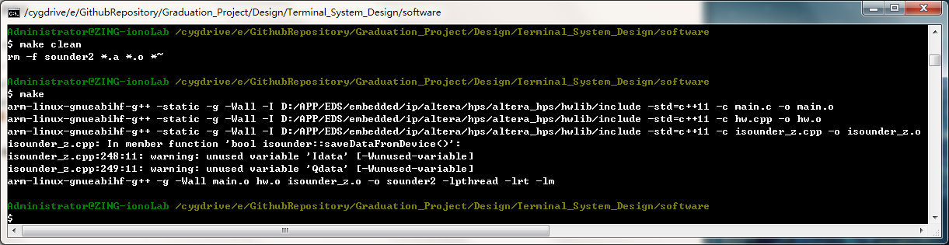
使用交叉编译工具链进行编译
终端主程序
文件管理
最终编译生成的二进制文件通过HPS来运行
脚本程序
Notes:
主程序的编译是由交叉编译工具链，通过make工具来实现编译的，最终编译生成的二进制文件在HPS中运行

Slide 22



配置文件
数据文件
日志文件
终端主程序
配置终端所依赖的文件
设备ID
数据存储路径
服务器IP地址
端口号
探测码字等
探测实验原始数据文件
扫频文件（*.COS）
定频文件（*.SOS）
终端系统产生的日志
探测记录
终端操作记录
文件管理
脚本程序
Notes:
终端主程序的正常运行需要依赖一些文件，而且在运行过程中也将产生其他文件，这些文件包括配置文件，数据文件和日志文件。

Slide 23

Shell 是指一种应用程序，这个应用程序提供了一个界面，用户通过这个界面访问操作系统内核的服务。将一些shell的语法与指令写在里面，然后用正规表示法，管道命令以及数据流重导向等功能，以达到我们所想要的处理目的。
终端主程序
系统环境配置
终端主程序开机自启动
本地时间更新
文件管理
#!/bin/sh
#description:开机自动启动脚本程序
udhcpc
# 更新本地时间
ntpdate -u ntp.api.bz
# 后台开启主程序服务
nohup /root/isounderz_server >output.log 2>&1 &
脚本程序
Notes:
由于终端主程序是基于Linux操作系统的嵌入式程序，在程序运行前需要对操作系统的环境进行配置，而且在设备开机之后要实现终端主程序的开机自启动，脚本程序的主要功能就是协助终端主程序能够正常运行。

Slide 24
4
管理系统应用软件设计
Management system application software design
Notes:
讲完了电离层探测终端系统的硬件与软件部分，接下来是管理系统设计与实现。

Slide 25
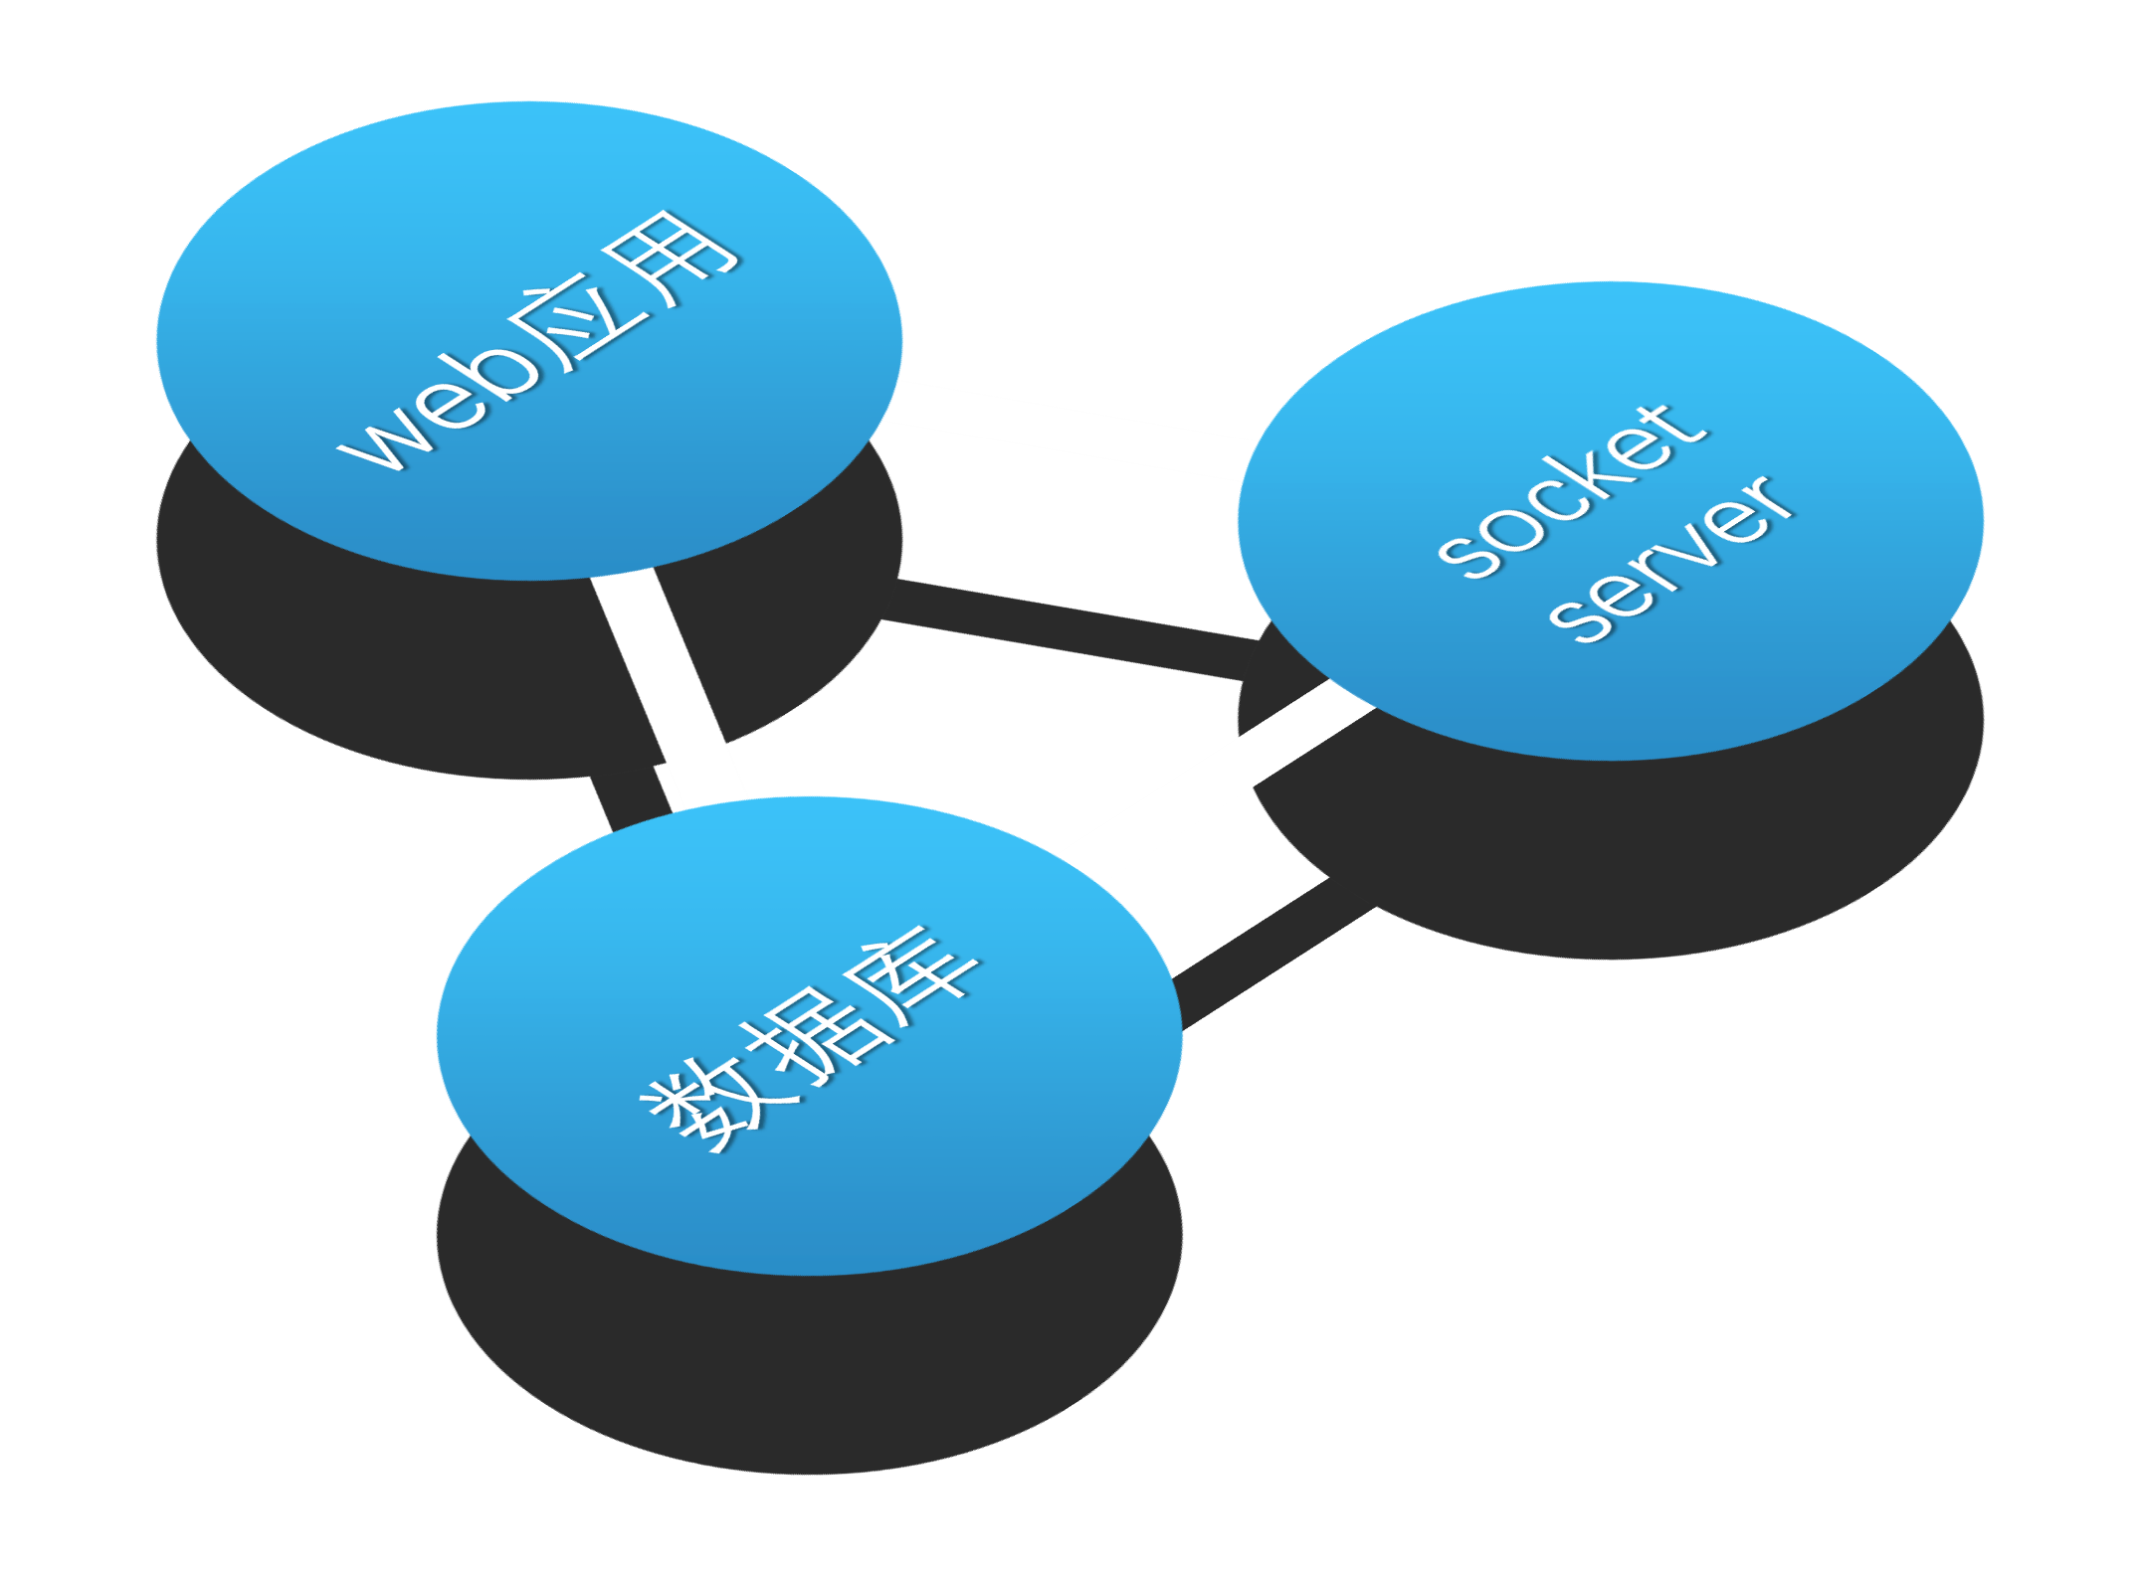


探测管理系统设计
终端系统结构框图
web应用程序的主要功能是提供网上信息浏览服务，服务器使用了超文本传输协议（HTTP）与客户机浏览器进行信息交流，主要内容包括前端UI设计和后端业务逻辑
数据库是按照数据结构来存储和管理数据的仓库，方便用户管理所存储的数据资源，在本文中的数据库存放的是易于管理和统计的电离层探测数据、用户数据和设备数据
socket server用于电离层管理服务器与探测设备之间建立网络连接，通过Socketserver与设备进行网络通信实现用户远程控制设备
Notes:
电离层探测管理系统是运行在服务器上的Web应用程序，该应用要借助数据库和socket server共同实现整个管理系统。

Slide 26

web 应用
数据库
Flask是一个使用Python编写的轻量级Web应用框架，它提供相关工具、库和技术来允许你构建一个Web应用程序。Flask属于微框架，优点是框架简单轻巧，缺点是需要做更多工作去实现更加丰富的内容。Flask依赖两个外部库，分别是 Jinja2 模板引擎和 Werkzeug WSGI 服务器网关接口工具集。
socket server
Notes:
web应用程序包含前端UI界面的设计和后端业务逻辑的设计，其中后者使用了python编写的轻量级Web应用框架 FLASK来实现。

Slide 27
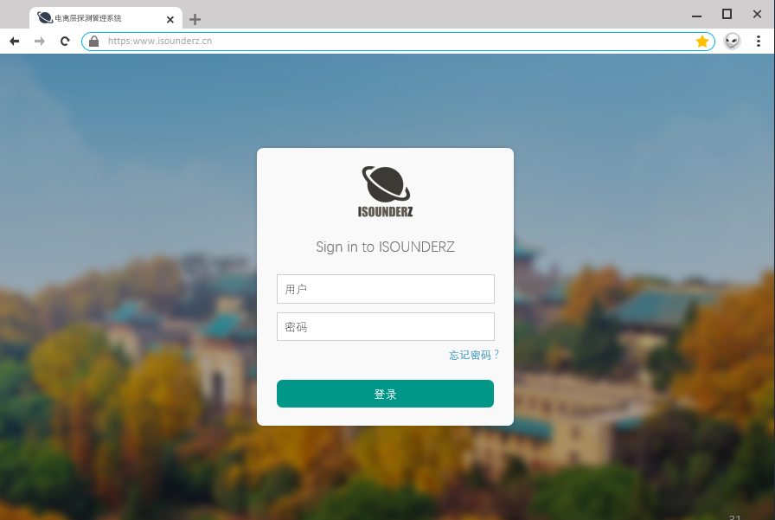
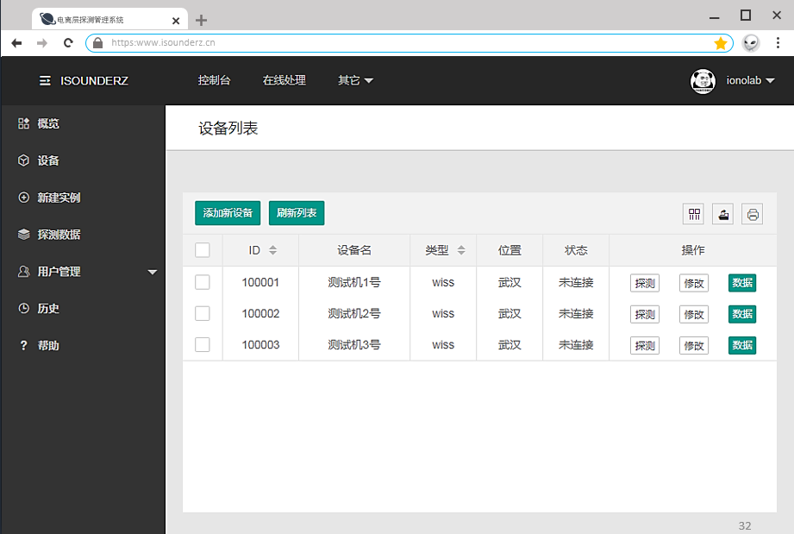



探测任务发布
状态查看
设备信息（增/删/改/查）
设备管理
web 应用
数据管理
数据在线处理
电离图数据信息（删/查）
数据库
访问网站
登录
主页
用户管理
权限控制
用户信息（增/删/改/查）
注册
修改密码
socket server
系统设置
Notes:
具体实现的功能如图所示，用户能够访问服务器网站并登录该系统，随后通过界面提供的功能完成相应的操作，如设备的管理，数据的管理等。这些功能需要通过前端UI界面展示进行协同讲解。

Slide 28



电离层探测管理系统
https:www.isounderz.cn
web 应用
Sign in to ISOUNDERZ
数据库
用户
密码
忘记密码？
登录
socket server
Notes:
首先，进入管理系统之前，需要使用者进行登录，验证用户信息，如上图的登录界面所示。

Slide 29
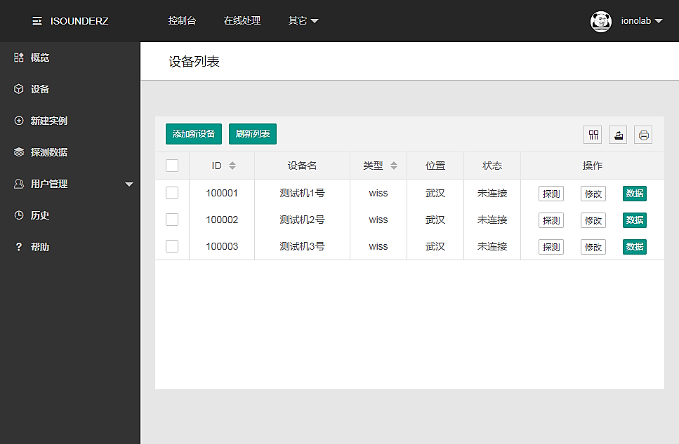
电离层探测管理系统
https:www.isounderz.cn
web 应用
数据库
socket server
Notes:
进入管理系统之后，用户可以根据左侧的导航栏定位到需要的功能界面上去，如图展示的设备列表显示界面，该界面可以很明确地观察到所有已注册的探测终端设备。对于新设备而言，可以通过点击添加新设备按钮进入设备注册界面以添加该设备到管理列表中。
在每行设备列表的右端提供了：探测任务发布，设备信息修改和探测数据查看的功能，点击按钮就能进入选中设备的相关功能界面。

Slide 30

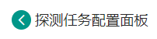

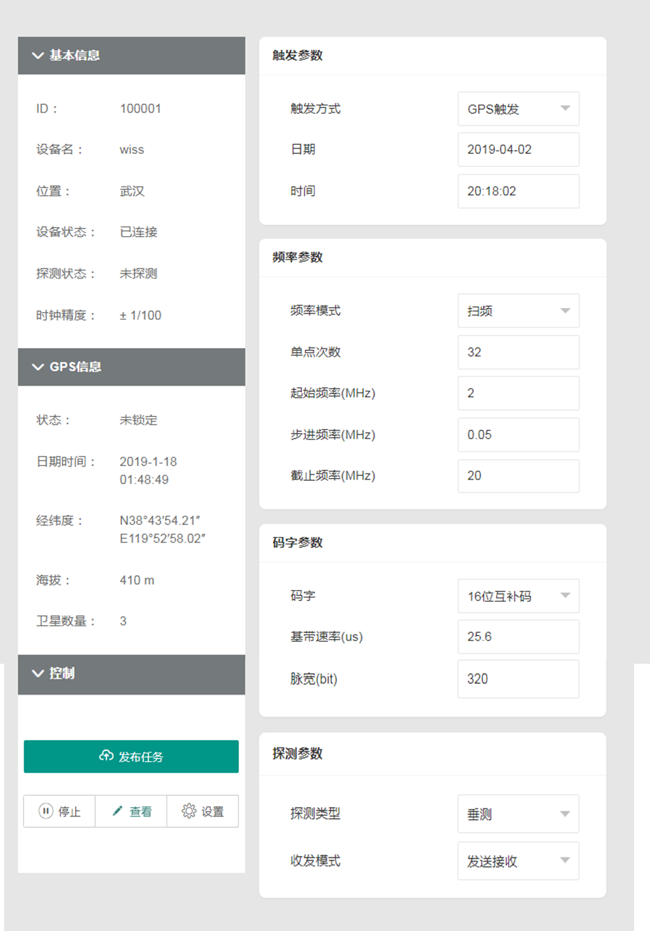
电离层探测管理系统
https:www.isounderz.cn/probe
web 应用
数据库
socket server
Notes:
当我们点击探测按钮后，就将进入参数配置面板，如上图所示。由于是网页界面，而且内容较多，所以整个界面比较长，界面的左侧实时显示选中设备的基本信息和状态。界面右侧为探测参数的相关配置，比如触发参数，频率参数等，使用者配置好参数之后，点击左下角的发布按钮，就能过对该设备发起探测任务的请求，处的探测终端设备就能根据配置的参数进行电离层探测实验，并会把实验数据返回。

Slide 31
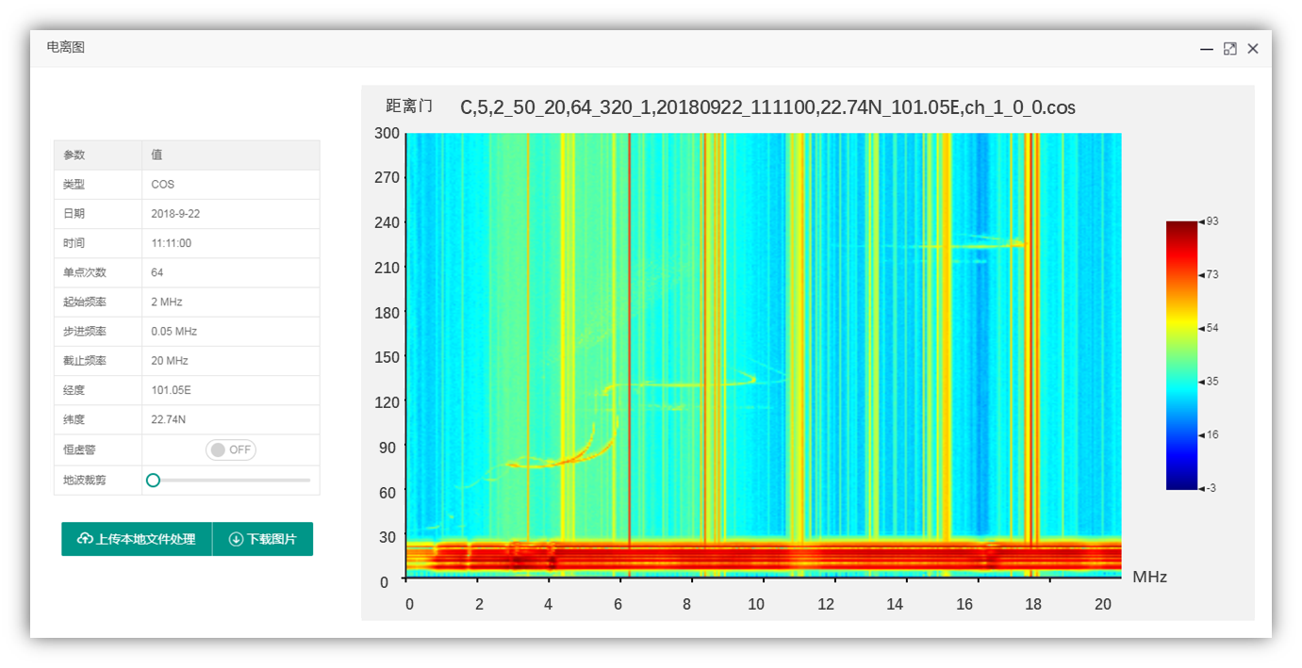
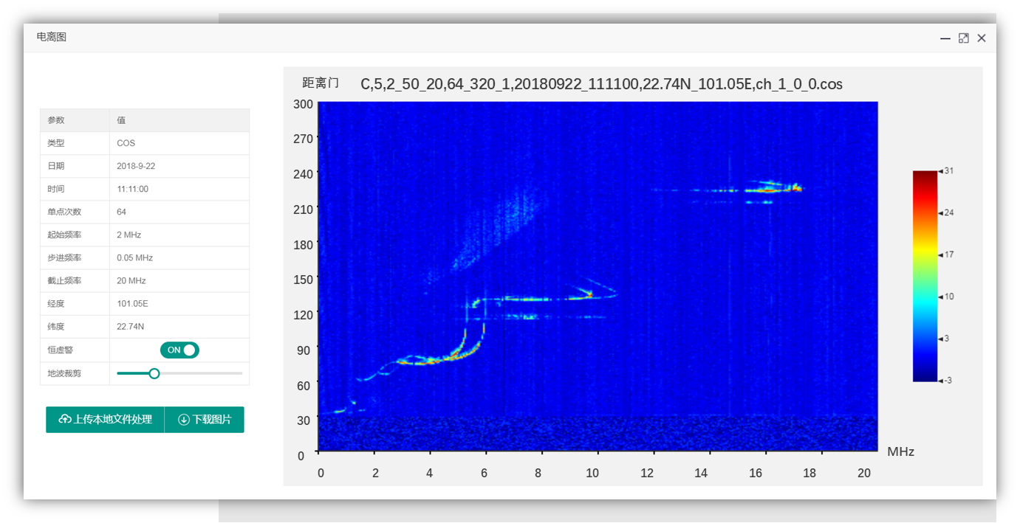
电离层探测管理系统
https:www.isounderz.cn
web 应用
数据库
socket server
Notes:
如图，该界面为数据的显示界面，界面左侧显示数据的相关信息，而右侧呈现探测数据本身，使用者可以点击界面右侧的恒虚警按钮进行背景去噪，或者拖动地波裁剪滑块手动裁剪地波。

Slide 32
电离层探测管理系统
https:www.isounderz.cn
web 应用
数据库
socket server
Notes:
该图则是为处理之后的电离图显示，该界面还为使用者提供下载该数据图片和上传本地的原始数据进行在线处理的功能。

Slide 33


web 应用
https://www.isounderz.cn
导航栏
侧边栏
主界面
https://www.isounderz.cn
菜单栏
主界面
数据库
socket server
响应式界面设计
Notes:
以上所有UI界面都采用了响应式界面设计，是为了应对不同分辨率的上网工具。

Slide 34

web 应用
数据库
MySQL是一个关系型数据库管理系统，是最流行的关系型数据库管理系统之一，在Web服务应用方面，MySQL是最好的数据库管理应用软件。
socket server
Notes:
对于数据库部分，采用了最流行的MySQL关系型数据库。

Slide 35
用户列表
user | 用户(*) | CHAR
password | 密码 | TINYBLOB
authority | 权限 | INT
other | 其它 | TEXT
历史操作列表
id | 列表id(*) | INT
deviceId | 操作设备 | CHAR
date | 操作日期 | DATE
time | 操作时间 | TIME
user | 操作员 | CHAR
content | 内容 | TEXT
web 应用
数据库
设备列表
deviceId | 设备ID(*) | CHAR
deviceName | 设备名 | CHAR
location | 位置 | CHAR
user | 负责人 | CHAR
remarks | 备注 | TEXT
数据列表
id | 列表id(*) | INT
deviceId | 设备ID | CHAR
date | 探测日期 | DATE
time | 探测时间 | TIME
data | 数据 | BLOB
socket server
Notes:
在电离层探测管理系统的数据库中，存在4张数据表，分别是用户列表，设备列表，数据列表和历史操作列表，这些表存放相应的数据，被web应用程序所使用。

Slide 36
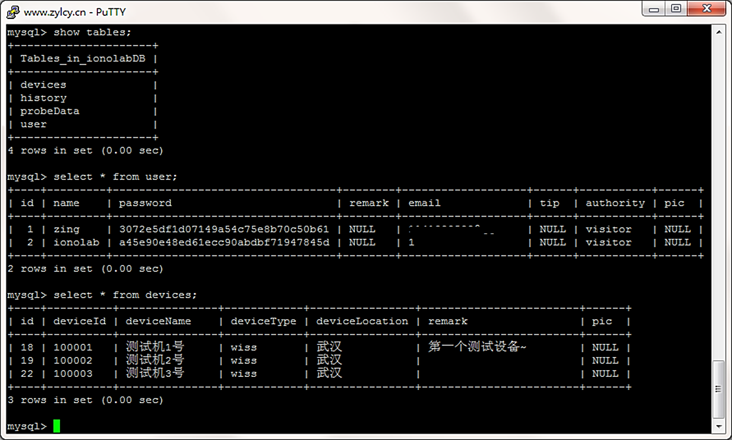
web 应用
数据库
socket server
部分数据表内容展示
Notes:
如图为该数据库的部分数据内容展示。

Slide 37
socket “套接字”介绍
设备端
服务端
web 应用
创建socket
创建socket
绑定IP
数据库
监听端口
建立连接
连接
接受
响应/请求
socket server
发送/接收
发送/接收
断开
断开
Notes:
服务器除了与用户进行交互以外，还需要通过Socketserver对野外的探测终端设备进行网络通信，以实现远程网络控制.

Slide 38
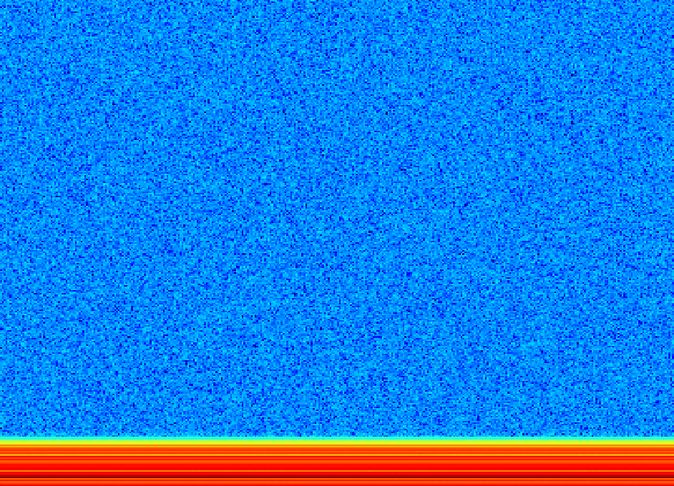
系统闭环测试
300
270
dB
90
240
80
210
70
180
60
150
50
距离门
40
120
30
90
20
60
10
30
0
0
2
4
6
8
10
12
14
16
18
20
频率（MHz）
Notes:
接下来是系统的闭环测试，其结果如上图所示，可以很明显地观察到信号的相关峰。

Slide 39
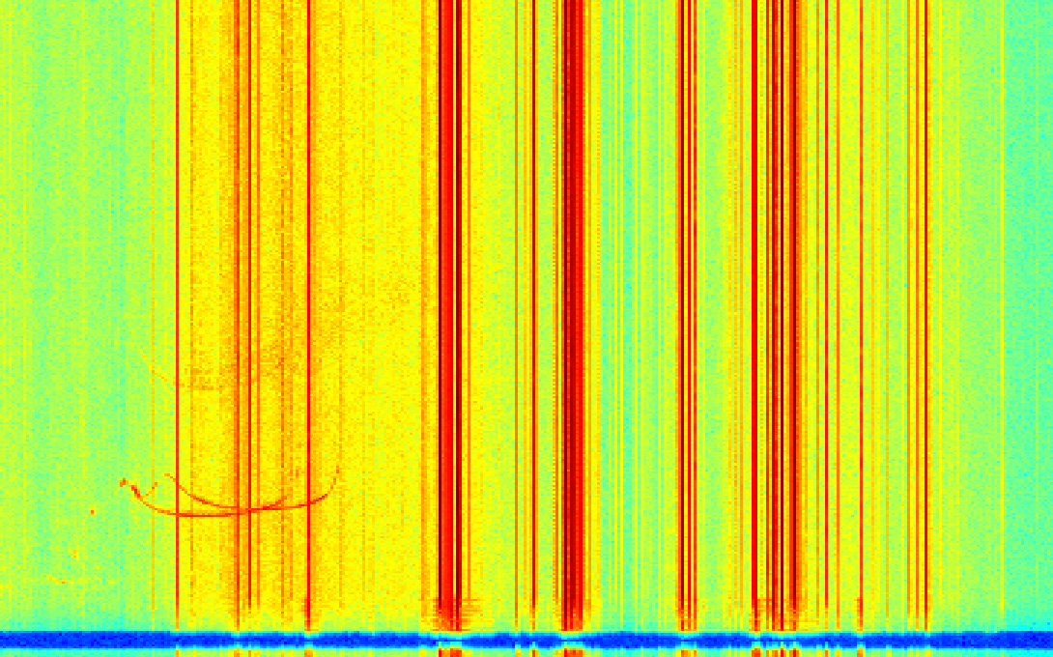
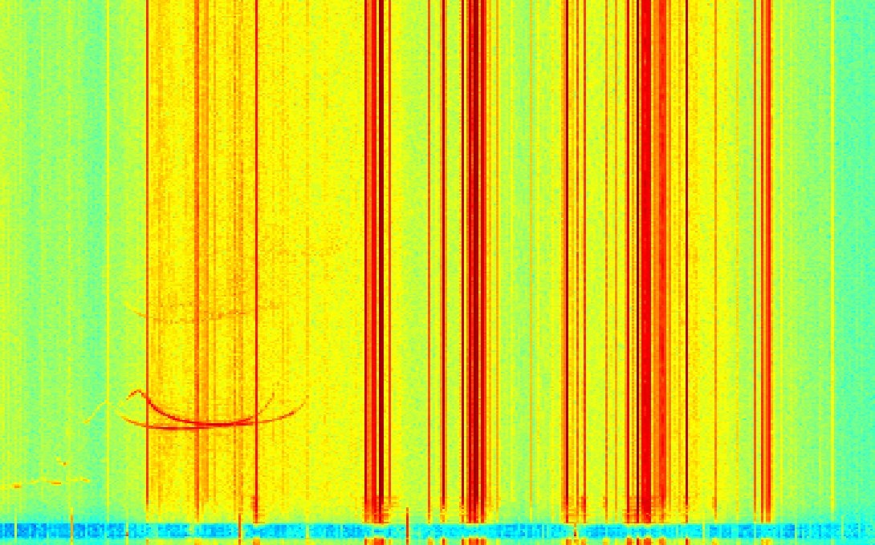
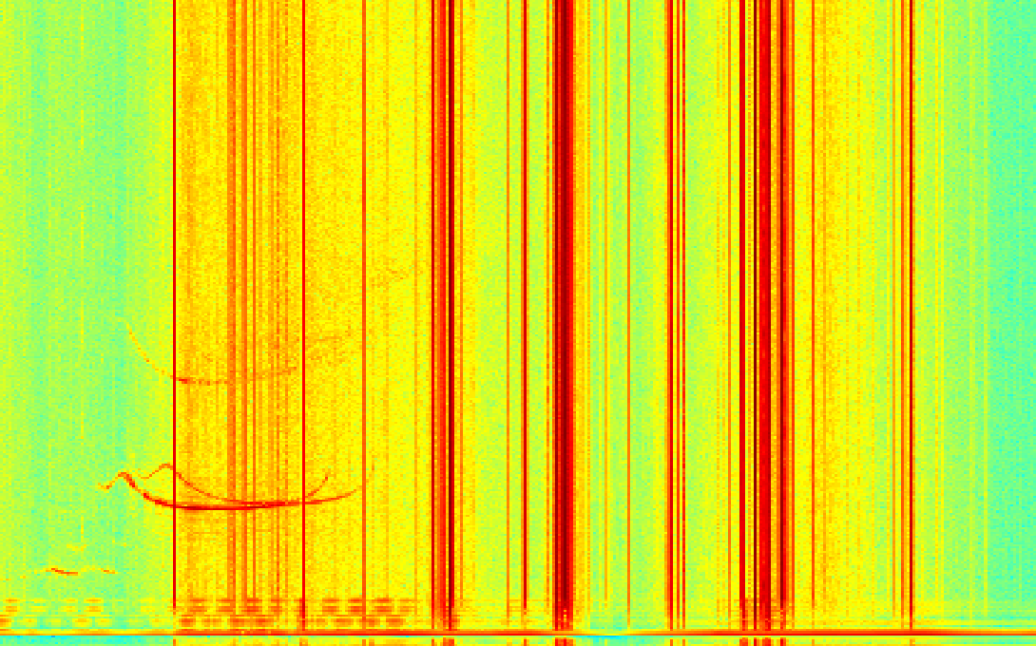
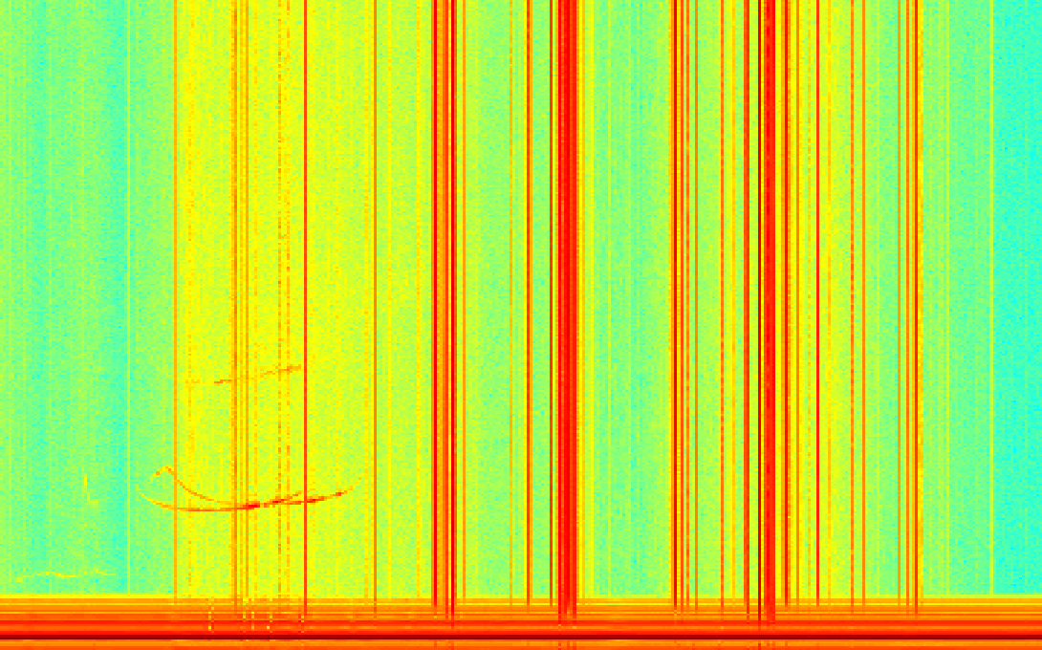
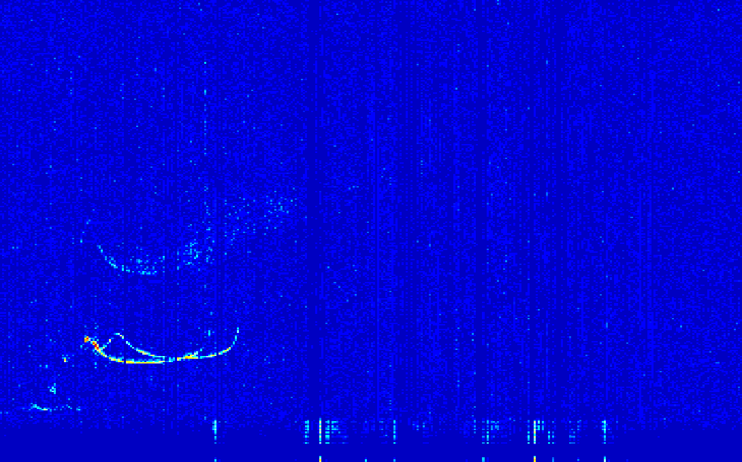
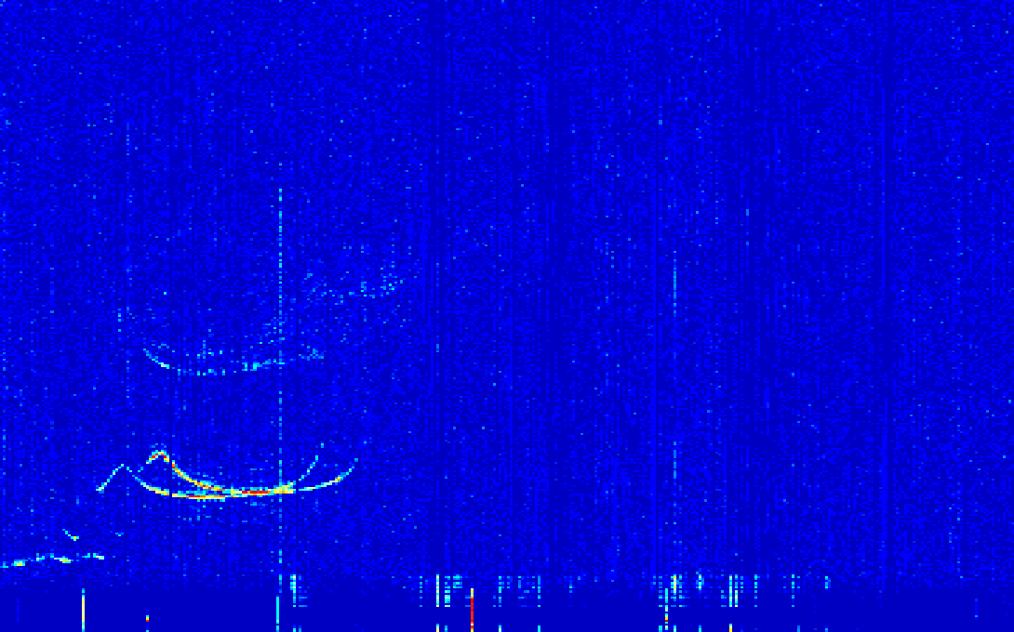
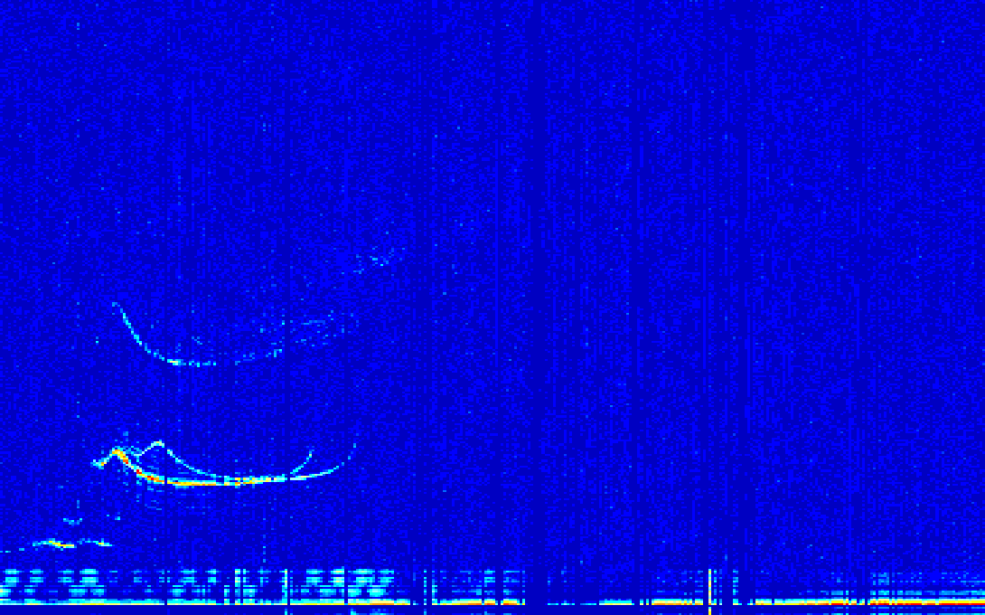
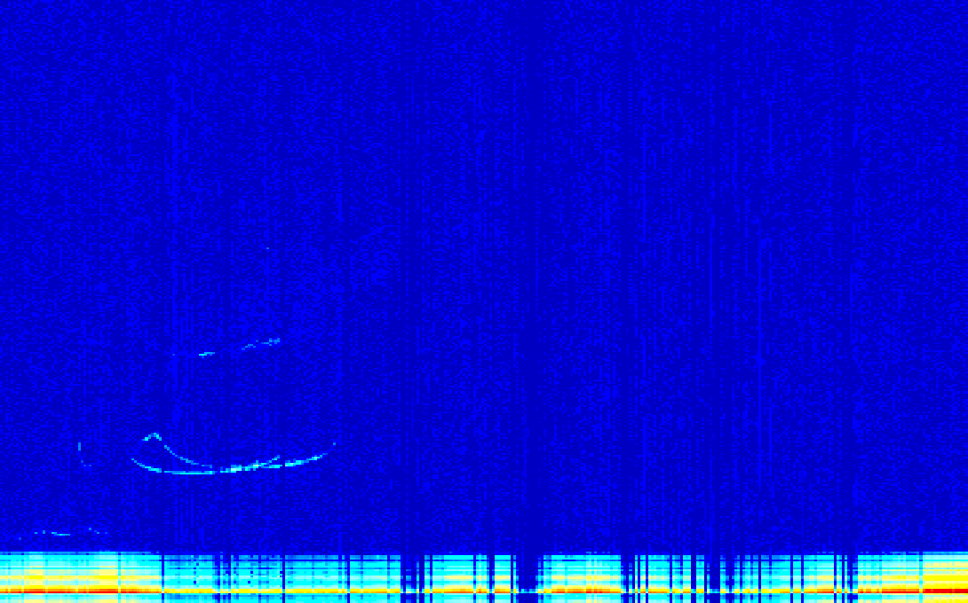
电离层垂测实验
Notes:
最后在武汉进行了实地实验，以上为电离层垂测的实验结果，其结果表明了系统设计的正确性。

Slide 40
5
总结与展望
Summary & outlook

Slide 41
总结
展望
实现了基于SOC的电离层探测终端系统以及对应的电离层探测管理系统
完成了各个重要模块的功能测试以及系统整体测试和实地实验
系统探测码字序列支持较少，管理系统还未提供定制发射码字的功能，不仅仅是码字的定制，还有探测任务计划表定制或者其他功能等
电离层探测终端系统（探测设备）目前只能通过网线进行控制，虽然方便远程管理，但是不利于本地管理，以及大量数据的拷贝，这些需求是可以通过USB接口来实现的
Notes:
首先是总结。
第一：实现了基于SOC的电离层探测终端系统以及对应的电离层探测管理系统
第二：完成了各个重要模块的功能测试以及系统整体测试和实地实验
对于展望而言。
第一：系统探测码字序列支持较少，管理系统还未提供定制发射码字的功能，不仅仅是码字的定制，还有探测任务计划表定制或者其他功能等
第二：探测设备目前只能通过网线进行控制，虽然方便远程管理，但是不利于本地管理，以及大量数据的拷贝，这些需求是可以通过USB接口来实现的

Slide 42
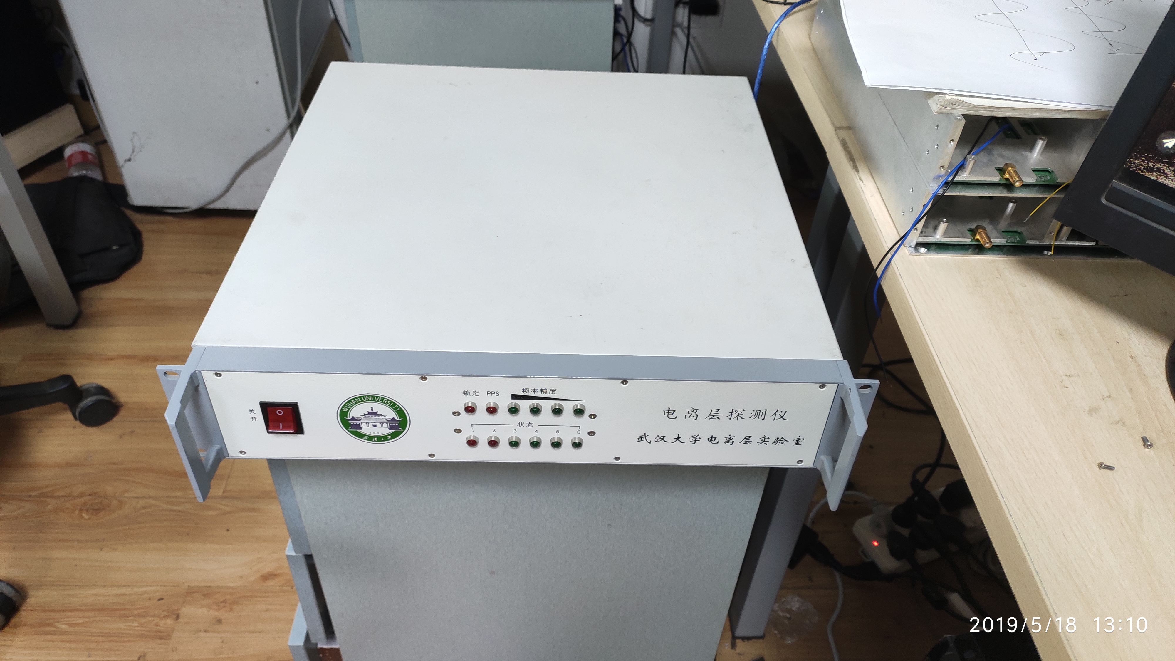
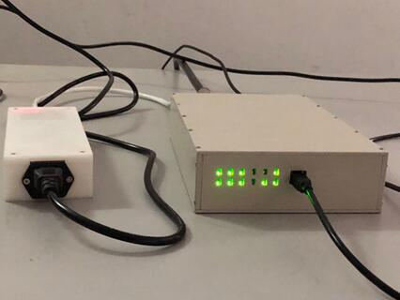
实物展示
电离层单通道探测设备（ wiss ）
Notes:
可以很明显的感觉到设备更加小型化，而且外置电源适配器的方式还能减少电源对其的干扰
由于时间原因，未能及时给设备镀膜

Slide 43
敬请批评指正
thank for wacthing
答辩人：赵宇来
Notes:
我的演讲完毕，谢谢各位老师

Slide 44

研究背景和意义
1
2
3
4
ARM
Cortex-A
DSP
FPGA
FPGA
ARM
Cortex-A
电离层探测设备的系统核心架构
Notes:
首先谈一谈电离层探测设备（也就是终端系统）的核心架构，当前采用ARM+FPGA、DSP+ARM或者FPGA+上位机等作为系统核心架构的设备较多，而针对小型化、高速率、低功耗、可复用的SOC作为系统核心架构的研究相对较少。

Slide 45

帐号：ionolab
密码：ionolab2019
134.175.168.24

Slide 46
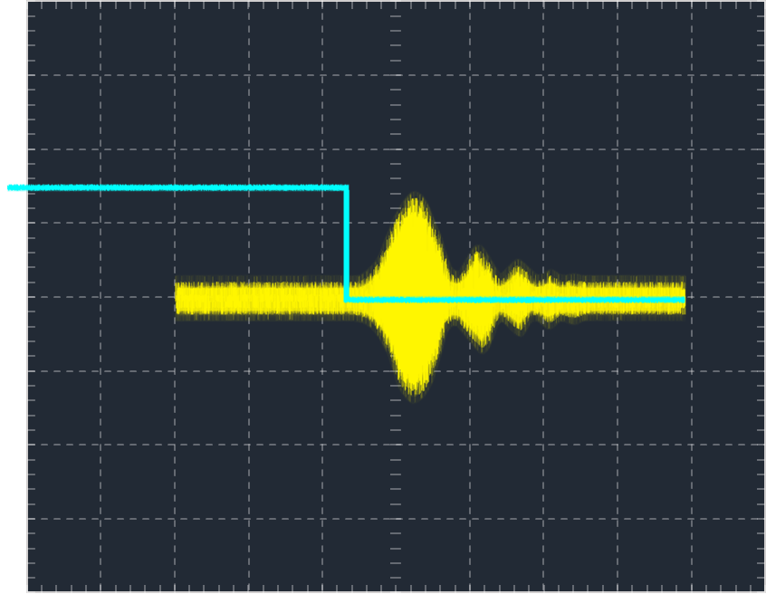

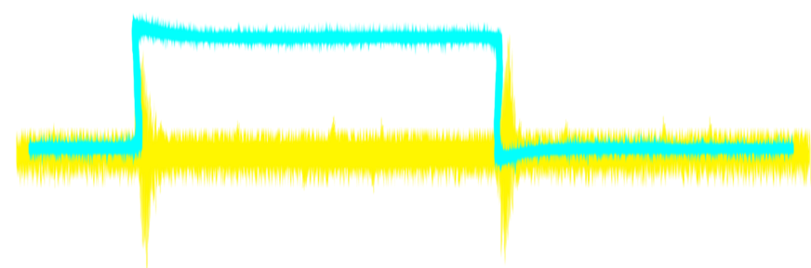

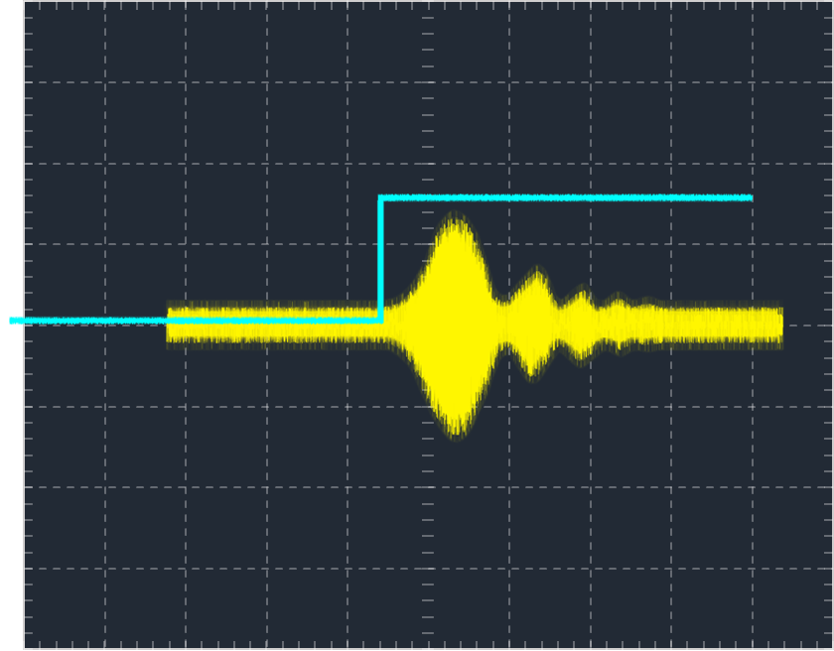
TeK
Trig’d
M Pos: 1.740ms
T
CH2
耦合
接收系统
直流
关
100MHz
TR
粗调
ADC
发射系统
探头
10X
Voltage
反相
关闭
控制系统
CH1 20.0mV
CH2 2.00V
M 500us
12-Jan-19 19:41
CH2 / 3.04V
118.930Hz
Notes:
本文采用了瞬态抑制二极管和模块开关芯片级联作为接受系统的限幅器。
上图为对限幅器控制-影响ADC采样信号的测试结果，可以发现控制限幅器的TR信号在突变时，会导致ADC采用数据信号的震荡，不过在后面的测试部分表面，这一部分对实验结果的影响不大，基本上可以忽略。

Slide 47
终端系统硬件设计
接收机结构---数字中频接收机
DDC数字下变频
接收系统
接收天线
CIC
FIR
I
数字
信号
处理
放大
放大
$0$°
限幅
中频
滤波
ADC
NCO
90°
发射系统
本振
CIC
FIR
Q
优点:
减少前端接收模块电路的实现
具有稳定性、通用性且实现成本低
控制系统
噪声系数小、灵敏度高
动态范围大、能较好的抑制镜像频率
Notes:
接收系统采用了数字中频接收机的设计结构，接收机前端的射频信号处理部分由模拟电路来完成，后端中频信号的数字下变频以及数字信号处理部分由FPGA来完成。
采用数字中频接收机作为接收系统的结构的优点也很明显，主要是减少了一部分电路的实现，而且数字下变频部分可以灵活定制。
对于接收机前端的模拟电路而言，控制系统只需要对限幅器和本振信号进行一定控制。

Slide 48
研究背景和意义
电离层介绍
Topside (1)
hmF2
电离层是由于大气分子在太阳高能辐射以及宇宙射线的激励下电离形成的大气高层
F2 (2)
hmF1
电离层能够反射、折射、散射无线电波，影响电波在在电离层中的传播
HZ
F1 (3)
HST
D
Intermed (4)
hvT
充分了解电离层的特性是人类了解自身生存环境和充分利用其作用的重要基础
hmE
E-valley (5)
E/D (6)
HA
NmE
NmF1
NmF2
电离层电子密度的典型高度分布
Notes:
电离层作为地球空间环境的一部分，深刻影响着人类的生活，充分了解电离层的特性是 人类了解自身生存环境和充分利用其作用的重要基础

Slide 49
敬请批评指正
thank for wacthing
答辩人：赵宇来
Notes:
我的演讲完毕，谢谢各位老师

